Slide 1
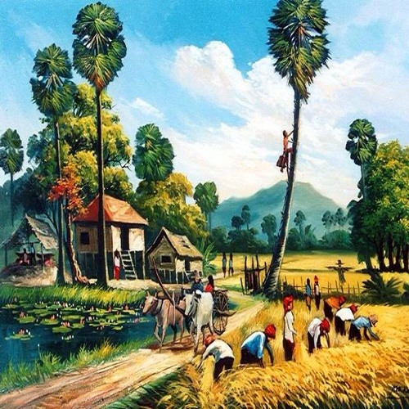
মাল্টিমিডিয়া ক্লাসে তোমাদের স্বাগতম

Slide 2
পরিচিতি
মোহাম্মাদ আবু সাইদ
সহকারী শিক্ষক
দেবোত্তর দাখিল মাদরাসা।
আটঘরিয়া, পাবনা।
ফোনঃ০১৭১৭২৮৯৫৫০
Email: masayeedtonmoy@gmail.com
শ্রেণি: নবম-দশম শ্রেণি
বিষয়: বাংলা সাহিত্য
সময়ঃ ৫০ মিনিট

Slide 3
নিচের ছবিগুলি লক্ষ্য কর

Slide 4
আজকের পাঠের বিষয়
বঙ্গবাণী
আবদুল করিম
পাঠ্য বইয়ের পৃষ্ঠা নম্বর - ১৯৫

Slide 5
শিখনফল
এই পাঠ শেষে শিক্ষার্থীরা:
কবি সম্পর্কে বলতে পারবে।
কবিতাটি শুদ্ধভাবে আবৃত্তি করতে পারবে।
কবিতাটির মূলভাব ব্যাখ্যা করতে পারবে।

Slide 6
নাম
আবদুল হাকিম
কবি পরিচিতি
জন্ম সাল
১৬২০ খ্রিঃ
কবি পরিচিতি
মৃত্যু
১৬৯০ খ্রিঃ
জন্ম স্থান
সন্দ্বীপের সুধারামপুর গ্রামে
কাব্যগ্রন্থ
নূরনামা, ইউসুফ জোলোখা, লালমতি কারবালা

Slide 7
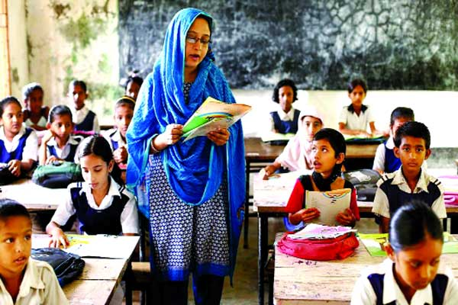
আদর্শ পাঠ
শিক্ষকের আবৃত্তি
কিতাব পড়িতে যার নাহিক অভ্যাস। সে সবে কহিল মোতে মনে হাবিলাষ।। তে কাজে নিবেদি বাংলা করিয়া রচন। নিজ পরিশ্রম তোষি আমি সর্বজন।। আরবি ফারসি শাস্ত্রে নাই কোন রাগ। দেশী ভাষে বুঝিতে ললাটে পুরে ভাগ।। আরবি ফারসি হিন্দে নাই দুই মত। যদি বা লিখয়ে আল্লা নবীর ছিফত।।

Slide 8
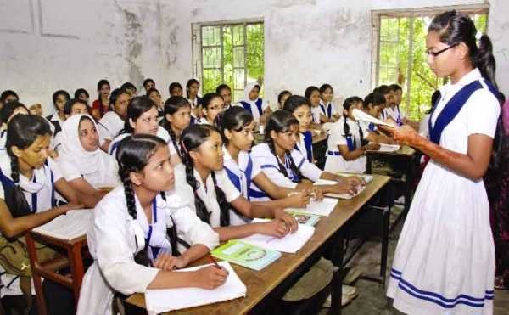
সরব পাঠ
যেই দেশে যেই বাক্য কহে নরগণ। সেই বাক্য বুঝে প্রভু আপে নিরঞ্জন।। সর্ববাক্য বুঝে প্রভু কিবা হিন্দুয়ানী। বঙ্গদেশী বাক্য কিবা যত ইতি বাণী।। মারফত ভেদে যার নাহিক গমন। হিন্দুর অক্ষর হিংসে সে সবের গণ।। যে সবে বঙ্গেত জন্মি হিংসে বঙ্গবাণী। সে সব কাহার জন্ম নির্ণয় জানি।।
শিক্ষার্থীর আবৃত্তি

Slide 9
একক কাজ
১। কবি আবদুল হাকিম সম্পর্কে প্রত্যেকে যে কোন ৩টি করে তথ্য খাতায় লেখ।

Slide 10
পাঠ বিশ্লেষণ
কিতাব পড়িতে যার নাহিক অভ্যাস। সে সবে কহিল মোতে মনে হাবিলাষ।। তে কাজে নিবেদি বাংলা করিয়া রচন। নিজ পরিশ্রম তোষি আমি সর্বজন।।

Slide 11
পাঠ বিশ্লেষণ
আরবি ফারসি শাস্ত্রে নাই কোন রাগ। দেশী ভাষে বুঝিতে ললাটে পুরে ভাগ।। আরবি ফারসি হিন্দে নাই দুই মত। যদি বা লিখয়ে আল্লা নবীর ছিফত।।

Slide 12
পাঠ বিশ্লেষণ
যেই দেশে যেই বাক্য কহে নরগণ। সেই বাক্য বুঝে প্রভু আপে নিরঞ্জন।। সর্ববাক্য বুঝে প্রভু কিবা হিন্দুয়ানী। বঙ্গদেশী বাক্য কিবা যত ইতি বাণী।।

Slide 13
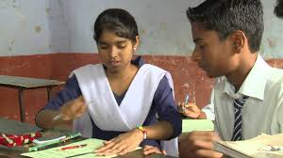
জোড়ায় কাজ
‘দেশি ভাষে বুঝিতে ললাটে পুরে ভাগ’ বলতে কী বোঝানো হয়েছে?

Slide 14
পাঠ বিশ্লেষণ
মারফত ভেদে যার নাহিক গমন। হিন্দুর অক্ষর হিংসে সে সবের গণ।। যে সবে বঙ্গেত জন্মি হিংসে বঙ্গবাণী। সে সব কাহার জন্ম নির্ণয় জানি।।

Slide 15
পাঠ বিশ্লেষণ
দেশী ভাষা বিদ্যা যার মনে না জুয়ায়। নিজ দেশ তেয়াগী কেন বিদেশ ন যায়।। মাতা পিতামহ ক্রমে বঙ্গেত বসতি। দেশী ভাষা উপদেশ মনে হিত অতি।।

Slide 16
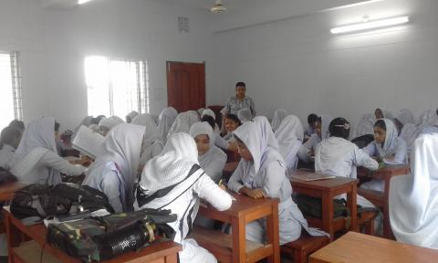
দলীয় কাজ
‘সে সব কাহার জন্ম নির্ণয় ন জানি’?-
কবি আবদুল হাকিম কাদের সম্পর্কে এ উক্তি করেছেন? ব্যাখ্যা কর।

Slide 17
মূল্যায়ন
১। ‘বঙ্গবাণী’ কবিতায় ‘নিরঞ্জন’ শব্দটি কী অর্থে ব্যবহৃত হয়েছে?
২। ‘বঙ্গবাণী’ কবিতাটি কবির কোন কব্যগ্রন্থ থেকে সংকলন করা হয়েছে?

Slide 18
তোমাদের সবাইকে ধন্যবাদ

